Slide 1


Slide 2
Que es Ansible?
Herramienta de orquestación desarrollada por RedHat
Automatiza el aprovisionamiento de software
Gestión de configuraciones.
Despliegue de aplicaciones
Links Interesantes:
Ansible - Documentación
Ansible - Mejores Prácticas
Ansible - Index Modules
Ansible - Galaxy

Slide 3
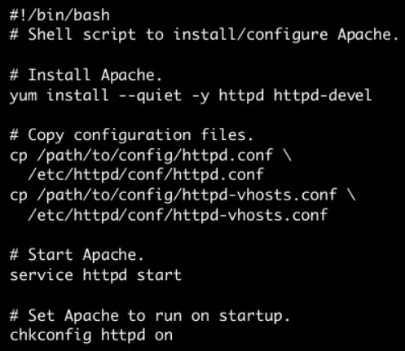
Antes:
Instalación de apache (solo RHEL y derivados)
Dependiente del manejador de paquetes
Alta complejidad para que sea Idempotente

Slide 4
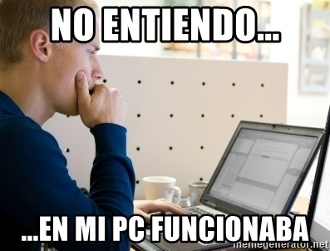

Slide 5
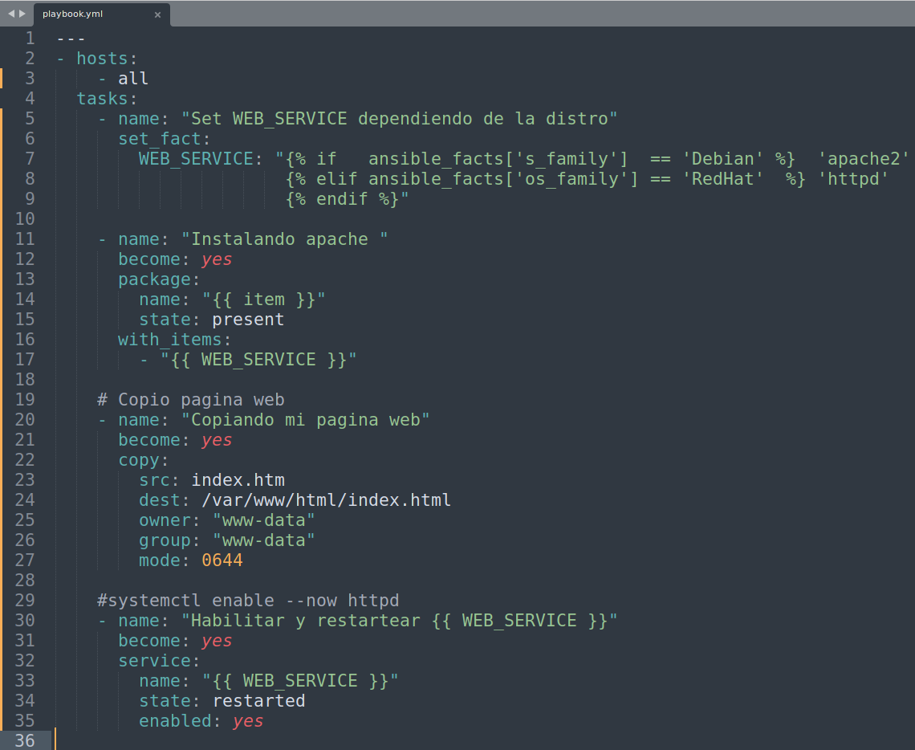
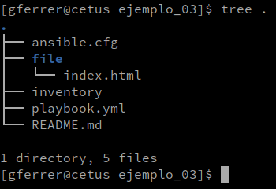

Slide 6
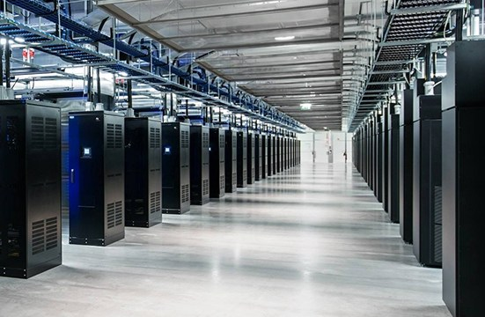

Slide 7
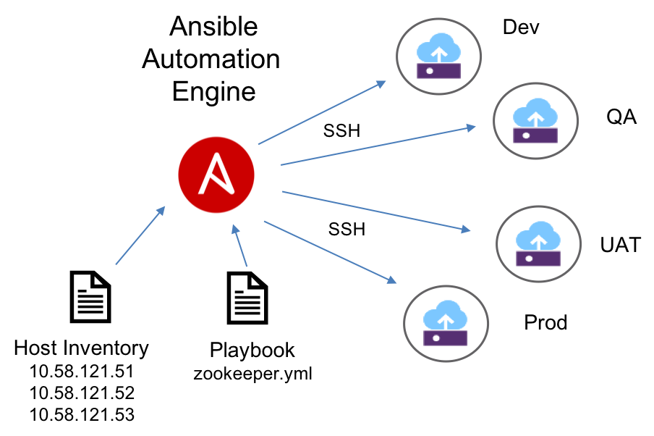

Slide 8
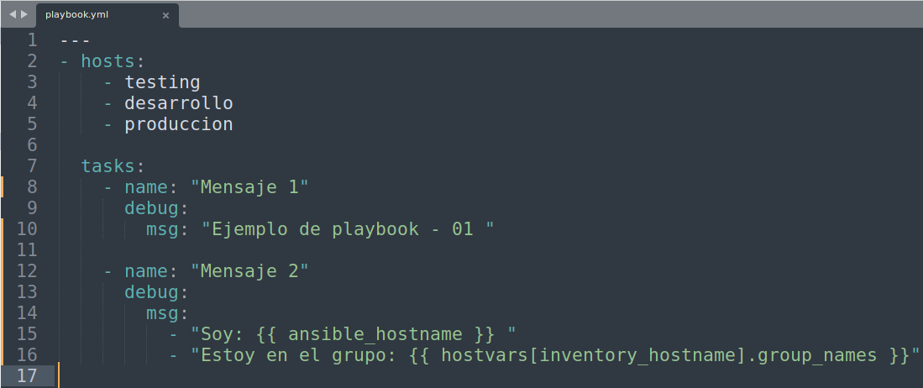

Slide 9
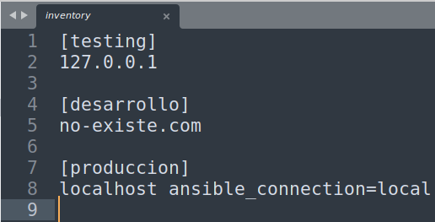

Slide 10
